Slide 1
第7章 用函数实现模块化程序设计
7.1为什么要用函数 7.2怎样定义函数
7.3调用函数
7.4对被调用函数的声明和函数原型
7.5函数的嵌套调用 7.6函数的递归调用
7.7数组作为函数参数 7.8局部变量和全局变量
7.9变量的存储方式和生存期
7.10 关于变量的声明和定义
7.11 内部函数和外部函数

Slide 2

7.1为什么要用函数
问题：
如果程序的功能比较多，规模比较大，把所有代码都写在main函数中，就会使主函数变得庞杂、头绪不清，阅读和维护变得困难
有时程序中要多次实现某一功能，就需要多次重复编写实现此功能的程序代码，这使程序冗长，不精炼

Slide 3
7.1为什么要用函数
解决的方法：用模块化程序设计的思路
采用“组装”的办法简化程序设计的过程
事先编好一批实现各种不同功能的函数
把它们保存在函数库中，需要时直接用

Slide 4
7.1为什么要用函数
解决的方法：用模块化程序设计的思路
函数就是功能
每一个函数用来实现一个特定的功能
函数的名字应反映其代表的功能

Slide 5
7.1为什么要用函数
在设计一个较大的程序时，往往把它分为若干个程序模块，每一个模块包括一个或多个函数，每个函数实现一个特定的功能
Ｃ程序可由一个主函数和若干个其他函数构成
主函数调用其他函数，其他函数也可以互相调用
同一个函数可以被一个或多个函数调用任意多次

Slide 6
7.1为什么要用函数
main
a
b
c
d
e
f
g
h
i
e

Slide 7
7.1为什么要用函数
可以使用库函数
可以使用自己编写的函数
在程序设计中要善于利用函数，可以减少重复编写程序段的工作量，同时可以方便地实现模块化的程序设计

Slide 8
7.1为什么要用函数
例7.1 输出以下的结果，用函数调用实现。
******************
How do you do!
******************

Slide 9
7.1为什么要用函数
解题思路：
在输出的文字上下分别有一行“*”号，显然不必重复写这段代码，用一个函数print_star来实现输出一行“*”号的功能。
再写一个print_message函数来输出中间一行文字信息
用主函数分别调用这两个函数

Slide 10
#include <stdio.h>
int main()
{ void print_star();
void print_message();
print_star(); print_message();
print_star();
return 0;
}
输出16个*
void print_star()
{ printf(“******************\n”); }
输出一行文字
void print_message()
{ printf(“ How do you do!\n”); }

Slide 11
#include <stdio.h>
int main()
{ void print_star();
void print_message();
print_star(); print_message();
print_star();
return 0;
}
声明函数
定义函数
void print_star()
{ printf(“******************\n”); }
void print_message()
{ printf(“ How do you do!\n”); }

Slide 12

#include <stdio.h>
int main()
{ void print_star();
void print_message();
print_star(); print_message();
print_star();
return 0;
}
void print_star()
{ printf(“******************\n”); }
void print_message()
{ printf(“ How do you do!\n”); }

Slide 13
说明：
(1) 一个Ｃ程序由一个或多个程序模块组成，每一个程序模块作为一个源程序文件。对较大的程序，一般不希望把所有内容全放在一个文件中，而是将它们分别放在若干个源文件中，由若干个源程序文件组成一个C程序。这样便于分别编写、分别编译，提高调试效率。
一个源程序文件可以为多个C程序共用。

Slide 14
说明：
(2) 一个源程序文件由一个或多个函数以及其他有关内容（如预处理指令、数据声明与定义等）组成。
一个源程序文件是一个编译单位，在程序编译时是以源程序文件为单位进行编译的，而不是以函数为单位进行编译的。

Slide 15
说明：
(3) Ｃ程序的执行是从main函数开始的，如果在main函数中调用其他函数，在调用后流程返回到main函数，在main函数中结束整个程序的运行。
main( )
{
…..
sub1(…);
…..
sub2(…);
…..
}
sub1(…)
{
…..
sub2(…);
…..
}
sub2(…)
{
…..
return(…);
}

Slide 16
说明：
(4) 所有函数都是平行的，即在定义函数时是分别进行的，是互相独立的。
一个函数并不从属于另一个函数，即函数不能嵌套定义。
函数间可以互相调用，但不能调用main函数。main函数是被操作系统调用的。

Slide 17
说明：
(5) 从用户使用的角度看，函数有两种。
库函数，它是由系统提供的，用户不必自己定义而直接使用它们。应该说明，不同的C语言编译系统提供的库函数的数量和功能会有一些不同，当然许多基本的函数是共同的。
用户自己定义的函数。它是用以解决用户专门需要的函数。

Slide 18
说明：
(6) 从函数的形式看，函数分两类。
① 无参函数。无参函数一般用来执行指定的一组操作。无参函数可以带回或不带回函数值，但一般以不带回函数值的居多。
② 有参函数。在调用函数时，主调函数在调用被调用函数时，通过参数向被调用函数传递数据，一般情况下，执行被调用函数时会得到一个函数值，供主调函数使用。
函 数
Output
Input

Slide 19
7.2 怎样定义函数
7.2.1 为什么要定义函数
7.2.2 定义函数的方法

Slide 20

7.2.1 为什么要定义函数
C语言要求，在程序中用到的所有函数，必须“先定义，后使用”
指定函数名字、函数返回值类型、函数实现的功能以及参数的个数与类型，将这些信息通知编译系统。

Slide 21
7.2.1 为什么要定义函数
指定函数的名字，以便以后按名调用
指定函数类型，即函数返回值的类型
指定函数参数的名字和类型，以便在调用函数时向它们传递数据
指定函数的功能。这是最重要的，这是在函数体中解决的

Slide 22
7.2.1 为什么要定义函数
对于库函数，程序设计者只需用#include指令把有关的头文件包含到本文件模块中即可
程序设计者需要在程序中自己定义想用的而库函数并没有提供的函数

Slide 23
函数的定义
类型₁ 参数名₁, 类型₂ 参数名₂, …
返回类型
函数名
(
形式参数表
)
{
声明部分
必要的部分
语句部分
可选的部分
}

Slide 24
函数的定义
应是合法标识符
类型₁ 参数名₁, 类型₂ 参数名₂, …
返回类型
函数名
(
形式参数表
)
{
声明部分
必要的部分
语句部分
可选的部分
}

Slide 25
函数的定义
若缺省，则系统认为是int
若不需返值，请用类型void
类型₁ 参数名₁, 类型₂ 参数名₂, …
返回类型
函数名
(
形式参数表
)
{
声明部分
必要的部分
语句部分
可选的部分
}

Slide 26
函数的定义
类型₁ 参数名₁, 类型₂ 参数名₂, …
返回类型
函数名
(
形式参数表
)
{
语句部分可以包含任何合法的C语言语句。
通常，语句中应该包含return语句以提供函数返回值（除非不需返回值）
“声明部分”和“语句部分”都缺省时，函数称为“空函数”
声明部分
必要的部分
语句部分
可选的部分
}

Slide 27
7.2.2 定义函数的方法
1.定义无参函数
定义无参函数的一般形式为:
类型名 函数名()
｛
函数体
｝
类型名 函数名(void)
｛
函数体
｝
包括声明部分和语句部分
包括声明部分和语句部分

Slide 28
7.2.2 定义函数的方法
指定函数值的类型
指定函数值的类型
1.定义无参函数
定义无参函数的一般形式为:
类型名 函数名()
｛
函数体
｝
类型名 函数名(void)
｛
函数体
｝

Slide 29
7.2.2 定义函数的方法
2.定义有参函数
定义有参函数的一般形式为:
类型名 函数名（形式参数表列）
｛
函数体
｝

Slide 30
7.2.2 定义函数的方法
3. 定义空函数
定义空函数的一般形式为:
类型名 函数名（ ）
｛ ｝
先用空函数占一个位置，以后逐步扩充
好处：程序结构清楚，可读性好，以后扩充新功能方便，对程序结构影响不大

Slide 31
7.3 调用函数
7.3.1函数调用的形式
7.3.2函数调用时的数据传递
7.3.3函数调用的过程
7.3.4函数的返回值

Slide 32
7.3.1函数调用的形式
函数调用的一般形式为：
函数名（实参表列）
如果是调用无参函数，则“实参表列”可以没有，但括号不能省略
如果实参表列包含多个实参，则各参数间用逗号隔开

Slide 33
7.3.1函数调用的形式
按函数调用在程序中出现的形式和位置来分，可以有以下3种函数调用方式：
１. 函数调用语句
把函数调用单独作为一个语句
如printf_star()；
这时不要求函数带回值，只要求函数完成一定的操作

Slide 34
7.3.1函数调用的形式
按函数调用在程序中出现的形式和位置来分，可以有以下3种函数调用方式：
２. 函数表达式
函数调用出现在另一个表达式中
如c=max(a,b);
这时要求函数带回一个确定的值以参加表达式的运算

Slide 35
7.3.1函数调用的形式
按函数调用在程序中出现的形式和位置来分，可以有以下3种函数调用方式：
３. 函数参数
函数调用作为另一函数调用时的实参
如m＝max(a,max(b,c));
其中max(b,c)是一次函数调用，它的值作为max另一次调用的实参

Slide 36
7.3.2 函数调用时的数据传递
1.形式参数和实际参数
在调用有参函数时，主调函数和被调用函数之间有数据传递关系
定义函数时函数名后面的变量名称为“形式参数”（简称“形参”）
主调函数中调用一个函数时，函数名后面参数称为“实际参数”（简称“实参”）
实际参数可以是常量、变量或表达式

Slide 37
7.3.2 函数调用时的数据传递
2. 实参和形参间的数据传递
在调用函数过程中，系统会把实参的值传递给被调用函数的形参
或者说，形参从实参得到一个值
该值在函数调用期间有效，可以参加被调函数中的运算

Slide 38
7.3.2 函数调用时的数据传递
例7.2 输入两个整数，要求输出其中值较大者。要求用函数来找到大数。
解题思路：
(1)函数名应是见名知意，今定名为max
(2) 由于给定的两个数是整数，返回主调函数的值（即较大数）应该是整型
(3)max函数应当有两个参数，以便从主函数接收两个整数，因此参数的类型应当是整型

Slide 39
7.3.2 函数调用时的数据传递
先编写max函数：
int max(int x,int y)
{
int z;
z=x>y?x:y;
return(z);
}

Slide 40
7.3.2 函数调用时的数据传递
在max函数上面，再编写主函数
#include <stdio.h>
int main()
{ int max(int x,int y); int a,b,c;
printf(“two integer numbers: ");
scanf(“%d,%d”,&a,&b);
c=max(a,b);
printf(“max is %d\n”,c);
}
实参可以是常量、变量或表达式

Slide 41
7.3.2 函数调用时的数据传递
c=max(a,b); （main函数）
int max(int x, int y) （max函数）
{
int z;
z=x>y?x:y;
return(z);
}

Slide 42
7.3.3 函数调用的过程
在定义函数中指定的形参，在未出现函数调用时，它们并不占内存中的存储单元。在发生函数调用时，函数max的形参被临时分配内存单元。
实参
a
2
3
b
形参
x
2
3
y

Slide 43
7.3.3 函数调用的过程
调用结束，形参单元被释放
实参单元仍保留并维持原值，没有改变
如果在执行一个被调用函数时，形参的值发生改变，不会改变主调函数的实参的值
实参
a
2
3
b
形参
x
2
3
y

Slide 44
7.3.4. 函数的返回值
通常，希望通过函数调用使主调函数能得到一个确定的值，这就是函数值(函数的返回值)
函数的返回值是通过函数中的return语句获得的。
一个函数中可以有一个以上的return语句，执行到哪一个return语句，哪一个就起作用
return语句后面的括号可以不要

Slide 45
7.3.4. 函数的返回值
通常，希望通过函数调用使主调函数能得到一个确定的值，这就是函数值(函数的返回值)
(2) 函数值的类型。应当在定义函数时指定函数值的类型

Slide 46
7.3.4. 函数的返回值
通常，希望通过函数调用使主调函数能得到一个确定的值，这就是函数值(函数的返回值)
(3)在定义函数时指定的函数类型一般应该和return语句中的表达式类型一致
如果函数值的类型和return语句中表达式的值不一致，则以函数类型为准

Slide 47
7.3.4. 函数的返回值
例7.3将例7.2稍作改动，将在max函数中定义的变量z改为float型。函数返回值的类型与指定的函数类型不同，分析其处理方法。
解题思路：如果函数返回值的类型与指定的函数类型不同，按照赋值规则处理。

Slide 48
#include <stdio.h>
int main()
{ int max(float x,float y);
float a,b; int c;
scanf("%f,%f,",&a,&b);
c=max(a,b);
printf("max is %d\n",c);
return 0;
}
int max(float x,float y)
{ float z;
z=x>y?x:y;
return( z ) ;
}
变为2
1.5
2.6
2.6
2

Slide 49
7.4对被调用函数的声明和函数原型
在一个函数中调用另一个函数需要具备如下条件：
(1) 被调用函数必须是已经定义的函数（是库函数或用户自己定义的函数）
(2) 如果使用库函数，应该在本文件开头加相应的#include指令
(3) 如果使用自己定义的函数，而该函数的位置在调用它的函数后面，应该声明

Slide 50
7.4对被调用函数的声明和函数原型
例7.4 输入两个实数，用一个函数求出它们之和。
解题思路：用add函数实现。首先要定义add函数，它为float型，它应有两个参数，也应为float型。特别要注意的是：要对add函数进行声明。

Slide 51
7.4对被调用函数的声明和函数原型
分别编写add函数和main函数，它们组成一个源程序文件
main函数的位置在add函数之前
在main函数中对add函数进行声明

Slide 52
#include <stdio.h>
int main()
{ float add(float x, float y);
float a,b,c;
printf("Please enter a and b:");
scanf("%f,%f",&a,&b);
c=add(a,b);
printf("sum is %f\n",c);
return 0;
}
对add函数声明
float add(float x,float y)
{ float z;
z=x+y;
return(z);
}
求两个实数之和，函数值也是实型

Slide 53
#include <stdio.h>
int main()
{ float add(float x, float y);
float a,b,c;
printf("Please enter a and b:");
scanf("%f,%f",&a,&b);
c=add(a,b);
printf("sum is %f\n",c);
return 0;
}
只差一个分号
float add(float x,float y)
{ float z;
z=x+y;
return(z);
}

Slide 54

#include <stdio.h>
int main()
{ float add(float x, float y);
float a,b,c;
printf("Please enter a and b:");
scanf("%f,%f",&a,&b);
c=add(a,b);
printf("sum is %f\n",c);
return 0;
}
调用add函数
float add(float x,float y)
{ float z;
z=x+y;
return(z);
}
定义add函数

Slide 55
对被调用函数的声明和函数原型
在一个函数中调用另一函数（即被调用函数）需要具备哪些条件呢 ？
1.首先被调用的函数必须是已经存在的函数（是库函数或用户自己定义的函数）。但光有这一条件还不够。

Slide 56
2.如果使用库函数，还应该在本文件开头用#include 命令将调用有关库函数时所需用到的信息“包含”到本文件中来。
3.如果使用用户自己定义的函数，而该函数的位置在调用它的函数（即主调函数）的后面，应该在主调函数中对被调用的函数作声明。

Slide 57
函数原型的一般形式为:
1. 函数类型 函数名(参数类型1，参数类型2……)；
2. 函数类型 函数名(参数类型1，参数名1，参数类型2，参数名2……)；
声明的作用是把函数名、函数参数的个数和参数类型等信息通知编译系统，以便在遇到函数调用时，编译系统能正确识别函数并检查调用是否合法。

Slide 58
注意：
函数的“定义”和“声明”的区别：
函数的定义是指对函数功能的确立，包括指定函数名，函数值类型、形参及其类型、函数体等，它是一个完整的、独立的函数单位。
函数的声明的作用则是把函数的名字、函数类型以及形参的类型、个数和顺序通知编译系统，以便在调用该函数时系统按此进行对照检查。

Slide 59
7.5 函数的嵌套调用
Ｃ语言的函数定义是互相平行、独立的
即函数不能嵌套定义
但可以嵌套调用函数
即调用一个函数的过程中，又可以调用另一个函数

Slide 60
7.5 函数的嵌套调用
main函数
a函数
b函数
②
④
①
③
⑤
调用a函数
调用b函数
⑨
⑦
⑧
⑥
结束

Slide 61
7.5 函数的嵌套调用
例7.5 输入4个整数，找出其中最大的数。用函数的嵌套调用来处理。
解题思路：
main中调用max4函数，找4个数中最大者
max4中再调用max2，找两个数中的大者
max4中多次调用max2，可找4个数中的大者，然后把它作为函数值返回main函数
main函数中输出结果

Slide 62
主函数
#include <stdio.h>
int main()
{ int max4(int a,int b,int c,int d);
int a,b,c,d,max;
printf(“4 interger numbers:");
scanf("%d%d%d%d",&a,&b,&c,&d);
max=max4(a,b,c,d);
printf("max=%d \n",max);
return 0;
}
对max4 函数声明

Slide 63
主函数
#include <stdio.h>
int main()
{ int max4(int a,int b,int c,int d);
int a,b,c,d,max;
printf(“4 interger numbers:");
scanf("%d%d%d%d",&a,&b,&c,&d);
max=max4(a,b,c,d);
printf("max=%d \n",max);
return 0;
}
输入4个整数

Slide 64
主函数
#include <stdio.h>
int main()
{ int max4(int a,int b,int c,int d);
int a,b,c,d,max;
printf(“4 interger numbers:");
scanf("%d%d%d%d",&a,&b,&c,&d);
max=max4(a,b,c,d);
printf("max=%d \n",max);
return 0;
}
调用后肯定是4个数中最大者
输出最大者

Slide 65
max4函数
int max4(int a,int b,int c,int d)
{ int max2(int a,int b);
int m;
m=max2(a,b);
m=max2(m,c);
m=max2(m,d);
return(m);
}
对max2 函数声明

Slide 66
max4函数
int max4(int a,int b,int c,int d)
{ int max2(int a,int b);
int m;
m=max2(a,b);
m=max2(m,c);
m=max2(m,d);
return(m);
}
a,b中较大者
a,b,c中较大者
a,b,c,d中最大者

Slide 67
max4函数
int max4(int a,int b,int c,int d)
{ int max2(int a,int b);
int m;
m=max2(a,b);
m=max2(m,c);
m=max2(m,d);
return(m);
}
max2函数
int max2(int a,int b)
{ if(a>=b)
return a;
else
return b;
}
找a,b中较大者

Slide 68
max4函数
int max4(int a,int b,int c,int d)
{ int max2(int a,int b);
int m;
m=max2(a,b);
m=max2(m,c);
m=max2(m,d);
return(m);
}
max2函数
int max2(int a,int b)
{ if(a>=b)
return a;
else
return b;
}
return(a>b?a:b);

Slide 69
max4函数
int max4(int a,int b,int c,int d)
{ int max2(int a,int b);
int m;
m=max2(a,b);
m=max2(m,c);
m=max2(m,d);
return(m);
}
int max2(int a,int b) { return(a>b?a:b); }

Slide 70
max4函数
int max4(int a,int b,int c,int d)
{ int max2(int a,int b);
int m;
m=max2(a,b);
m=max2(m,c);
m=max2(m,d);
return(m);
}
m=max2(max2(a,b),c);
int max2(int a,int b) { return(a>b?a:b); }

Slide 71
max4函数
int max4(int a,int b,int c,int d)
{ int max2(int a,int b);
int m;
m=max2(a,b);
m=max2(m,c);
m=max2(m,d);
return(m);
}
m=max2(max2(max2(a,b),c),d);
int max2(int a,int b) { return(a>b?a:b); }

Slide 72
max4函数
int max4(int a,int b,int c,int d)
{ int max2(int a,int b);
int m;
m=max2(a,b);
m=max2(m,c);
m=max2(m,d);
return(m);
}
ruturn max2(max2(max2(a,b),c),d);
int max2(int a,int b) { return(a>b?a:b); }

Slide 73
#include <stdio.h>
int main()
{ ……
max=max4(a,b,c,d);
……
}
int max4(int a,int b,int c,int d)
{ int max2(int a,int b);
ruturn max2(max2(max2(a,b),c),d);
}
int max2(int a,int b) { return(a>b?a:b); }

Slide 74

自然科学来源于生活

Slide 75
递归的故事
从前有座山，山里有座庙，庙里有个老和尚，老和尚对小和尚说：
从前有座山，山里有座庙，庙里有个老和尚，老和尚对小和尚说：
从前有座山，山里有座庙，庙里有个老和尚，老和尚对小和尚说：
从前有座山，山里有座庙，庙里有个老和尚，老和尚对小和尚说：
从前有座山，山里有座庙，庙里有个老和尚，老和尚对小和尚说：
……

Slide 76
7.6 函数的递归调用
在调用一个函数的过程中又出现直接或间接地调用该函数本身，称为函数的递归调用。
Ｃ语言的特点之一就在于允许函数的递归调用。

Slide 77
7.6 函数的递归调用
int f(int x)
{
int y,z;
z=f(y);
return (2*z);
}
f函数
调用f函数
直接调用本函数
f1函数
调用f2函数
f2函数
调用f1函数
间接调用本函数
应使用if语句控制结束调用

Slide 78
7.6 函数的递归调用
例7.6 有5个学生坐在一起
问第5个学生多少岁？他说比第4个学生大2岁
问第4个学生岁数，他说比第3个学生大2岁
问第3个学生，又说比第2个学生大2岁
问第2个学生，说比第1个学生大2岁
最后问第1个学生，他说是10岁
请问第5个学生多大

Slide 79
7.6 函数的递归调用
解题思路：
要求第５个年龄，就必须先知道第４个年龄
要求第４个年龄必须先知道第３个年龄
第３个年龄又取决于第２个年龄
第２个年龄取决于第１个年龄
每个学生年龄都比其前１个学生的年龄大２

Slide 80
7.6 函数的递归调用
解题思路：
age(5)=age(4)+2
age(4)=age(3)+2
age(3)=age(2)+2
age(2)=age(1)+2
age(1)=10

Slide 81
age(5)
=age(4)+2
age(5)
=18
age(4)
=age(3)+2
age(4)
=16
age(3)
=age(2)+2
age(3)
=14
age(2)
=age(1)+2
age(2)
=12
回溯阶段
age(1)
=10
递推阶段

Slide 82
age(5)
=age(4)+2
age(5)
=18
age(4)
=age(3)+2
age(4)
=16
age(3)
=age(2)+2
age(3)
=14
结束递归的条件
age(2)
=age(1)+2
age(2)
=12
回溯阶段
age(1)
=10
递推阶段

Slide 83
#include <stdio.h>
int main()
{ int age(int n);
printf("NO.5,age:%d\n",age(5));
return 0;
}
int age(int n)
{ int c;
if(n==1) c=10;
else c=age(n-1)+2;
return(c);
}

Slide 84
age函数
n=5
age函数
n=4
main
age(5)
输出age(5)
c=age(4)+2
c=age(3)+2
18
age(5)=18
age(4)=16
age函数
n=1
age函数
n=2
age函数
n=3
c=10
c=age(1)+2
c=age(2)+2
age(1)=10
age(2)=12
age(3)=14

Slide 85
例7.7 用递归方法求ｎ！。
解题思路：
求ｎ！可以用递推方法：即从１开始，乘２，再乘３……一直乘到ｎ。
递推法的特点是从一个已知的事实(如1!=1)出发，按一定规律推出下一个事实(如2!=1!*2)，再从这个新的已知的事实出发，再向下推出一个新的事实(3!=3*2!)。n!=n*(n-1)!。

Slide 86
例7.7 用递归方法求ｎ！。
解题思路：
求ｎ！也可以用递归方法，即５！等于４！×５，而４！＝３！×４…，１！＝１
可用下面的递归公式表示：

Slide 87
#include <stdio.h>
int main()
{int fac(int n);
int n; int y;
printf("input an integer number:");
scanf("%d",&n);
y=fac(n);
printf("%d!=%d\n",n,y);
return 0;
}

Slide 88

int fac(int n)
{
int f;
if(n<0)
printf("n<0,data error!");
else if(n==0 | | n==1)
f=1;
else f=fac(n-1)*n;
return(f);
}
注意溢出

Slide 89
fac函数
n=5
fac函数
n=4
main
fac(5)
输出fac(5)
f=fac(4)×5
f=fac(3)×4
120
fac(5)=120
fac(4)=24
fac函数
n=1
fac函数
n=2
fac函数
n=3
f=1
f=fac(1)×2
f=fac(2)×3
fac(1)=1
fac(2)=2
fac(3)=6

Slide 90

印度的古老传说
在世界中心贝拿勒斯（在印度北部）的圣庙里，一块黄铜板上插着三根宝石针。印度教的主神梵天在创造世界的时候，在其中一根针上从下到上地穿好了由大到小的64片金片，这就是所谓的汉诺塔。不论白天黑夜，总有一个僧侣在按照下面的法则移动这些金片：一次只移动一片，不管在哪根针上，小片必须在大片上面。僧侣们预言，当所有的金片都从梵天穿好的那根针上移到另外一根针上时，世界就将在一声霹雳中消灭，而梵塔、庙宇和众生也都将同归于尽。

Slide 91
例7.8 Hanoi（汉诺）塔问题。古代有一个梵塔，塔内有3个座A、B、C，开始时Ａ座上有64个盘子，盘子大小不等，大的在下，小的在上。有一个老和尚想把这64个盘子从Ａ座移到Ｃ座，但规定每次只允许移动一个盘，且在移动过程中在3个座上都始终保持大盘在下，小盘在上。在移动过程中可以利用B座。要求编程序输出移动一盘子的步骤。

Slide 92
3-汉诺塔

Slide 93
4-汉诺塔

Slide 94
A
B
C

Slide 95
解题思路：
要把64个盘子从A座移动到C座，需要移动大约2⁶⁴ 次盘子。一般人是不可能直接确定移动盘子的每一个具体步骤的
老和尚会这样想：假如有另外一个和尚能有办法将上面63个盘子从一个座移到另一座。那么，问题就解决了。此时老和尚只需这样做：

Slide 96
解题思路：
(1) 命令第2个和尚将63个盘子从A座移到B座
(2) 自己将1个盘子（最底下的、最大的盘子）从A座移到C座
(3) 再命令第2个和尚将63个盘子从B座移到C座

Slide 97
第1个和尚的做法
将63个从A到B
……
A
B
C

Slide 98
第1个和尚的做法
将63个从A到B
……
A
B
C

Slide 99
第1个和尚的做法
将1个从A到C
……
A
B
C

Slide 100
第1个和尚的做法
将1个从A到C
……
A
B
C

Slide 101
第1个和尚的做法
将63个从B到C
……
A
B
C

Slide 102
第1个和尚的做法
将63个从B到C
……
A
B
C

Slide 103
第2个和尚的做法
将62个从A到C
……
A
B
C

Slide 104
第2个和尚的做法
将62个从A到C
……
A
B
C

Slide 105
第2个和尚的做法
将1个从A到B
……
A
B
C

Slide 106
第2个和尚的做法
将1个从A到B
……
A
B
C

Slide 107
第2个和尚的做法
将62个从C到B
……
A
B
C

Slide 108
第2个和尚的做法
将62个从C到B
……
A
B
C

Slide 109
第3个和尚的做法
第4个和尚的做法
第5个和尚的做法
第6个和尚的做法
第7个和尚的做法
……
第63个和尚的做法
第64个和尚仅做：将1个从A移到C

Slide 110
将3个盘子从A移到C的全过程
将2个盘子从A移到B
A
B
C

Slide 111
将3个盘子从A移到C的全过程
将2个盘子从A移到B
A
B
C

Slide 112
将3个盘子从A移到C的全过程
将1个盘子从A移到C
A
B
C

Slide 113
将3个盘子从A移到C的全过程
将1个盘子从A移到C
A
B
C

Slide 114
将3个盘子从A移到C的全过程
将2个盘子从B移到C
A
B
C

Slide 115
将3个盘子从A移到C的全过程
将2个盘子从B移到C
A
B
C

Slide 116
将2个盘子从A移到B的过程
将1个盘子从A移到C
A
B
C

Slide 117
将2个盘子从A移到B的过程
将1个盘子从A移到C
A
B
C

Slide 118
将2个盘子从A移到B的过程
将1个盘子从A移到B
A
B
C

Slide 119
将2个盘子从A移到B的过程
将1个盘子从A移到B
A
B
C

Slide 120
将2个盘子从A移到B的过程
将1个盘子从C移到B
A
B
C

Slide 121
将2个盘子从A移到B的过程
将1个盘子从C移到B
A
B
C

Slide 122
将2个盘子从B移到C的过程
A
B
C

Slide 123
将2个盘子从B移到C的过程
A
B
C

Slide 124
将2个盘子从B移到C的过程
A
B
C

Slide 125
将2个盘子从B移到C的过程
A
B
C

Slide 126
由上面的分析可知：将n个盘子从A座移到C座可以分解为以下3个步骤：
(1) 将A上n-1个盘借助C座先移到B座上
(2) 把A座上剩下的一个盘移到C座上
(3) 将n-1个盘从B座借助于Ａ座移到C座上

Slide 127
可以将第(1)步和第(3)步表示为：
将“one”座上n-1个盘移到“two”座(借助“three”座)。
在第(1)步和第(3)步中，one 、two、three和A、B、C的对应关系不同。
对第(1)步，对应关系是one对应A，two对应B，three对应C。
对第(3)步，对应关系是one对应B，two对应C，three对应A。

Slide 128
把上面3个步骤分成两类操作：
(1) 将n-1个盘从一个座移到另一个座上（n＞1）。这就是大和尚让小和尚做的工作，它是一个递归的过程，即和尚将任务层层下放，直到第64个和尚为止。
(2) 将1个盘子从一个座上移到另一座上。这是大和尚自己做的工作。

Slide 129
编写程序。
用hanoi函数实现第1类操作（即模拟小和尚的任务）
用move函数实现第2类操作（模拟大和尚自己移盘）
函数调用hanoi(n,one,two.three)表示将n个盘子从“one”座移到“three”座的过程(借助“two”座)
函数调用move(x,y)表示将1个盘子从x 座移到y 座的过程。x和y是代表A、B、C座之一，根据每次不同情况分别取A、B、C代入

Slide 130
#include <stdio.h>
int main()
{ void hanoi(int n,char one,
char two,char three);
int m;
printf(“the number of diskes:");
scanf("%d",&m);
printf("move %d diskes:\n",m);
hanoi(m,'A','B','C');
}

Slide 131
void hanoi(int n,char one,char two,
char three)
{ void move(char x,char y);
if(n==1)
move(one,three);
else
{ hanoi(n-1,one,three,two);
move(one,three);
hanoi(n-1,two,one,three);
}
}

Slide 132

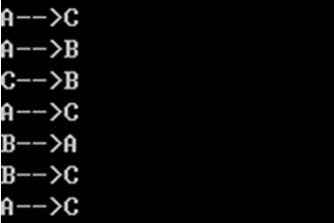
void move(char x,char y)
{
printf("%c-->%c\n",x,y);
}

Slide 133
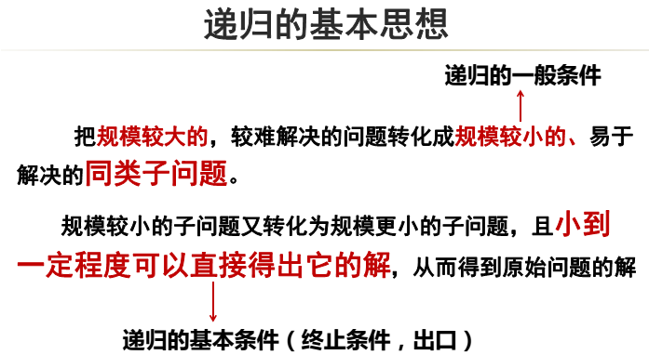

Slide 134
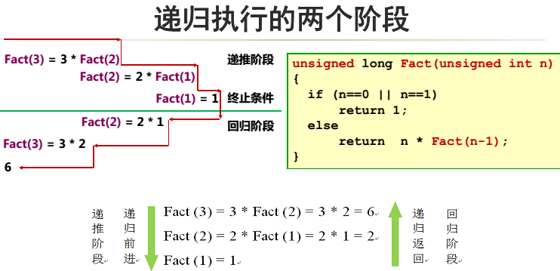

Slide 135
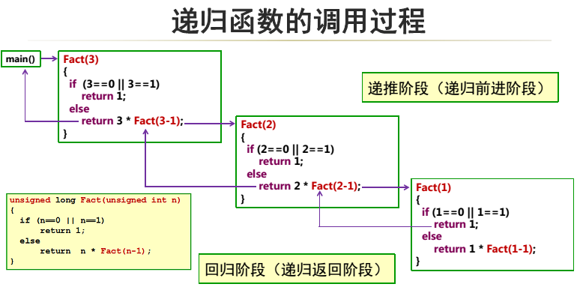

Slide 136
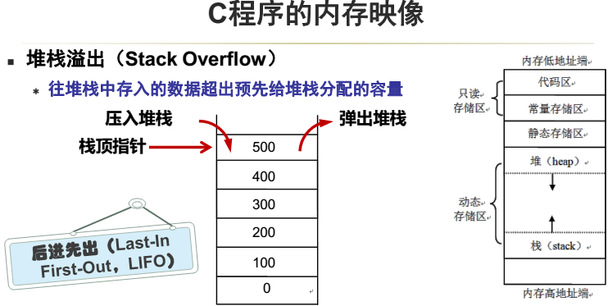

Slide 137
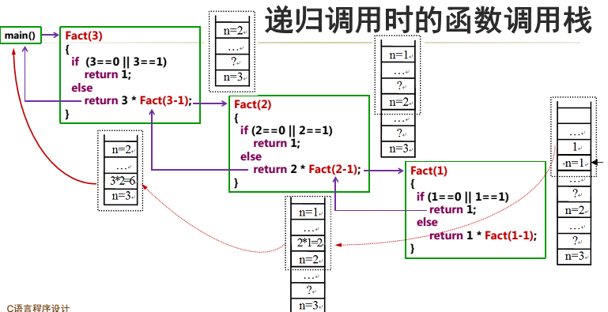

Slide 138
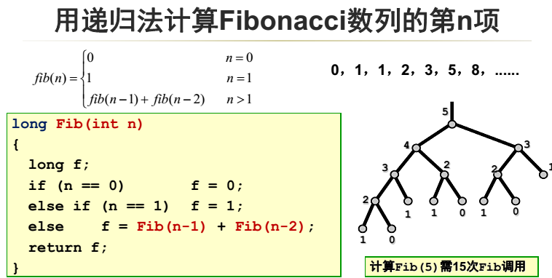

Slide 139
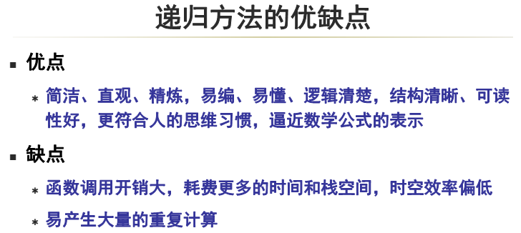

Slide 140
7.7数组作为函数参数
7.7.1数组元素作函数实参
7.7.2数组名作函数参数
7.7.3多维数组名作函数参数

Slide 141
7.7.1数组元素作函数实参
例7.9 输入10个数，要求输出其中值最大的元素和该数是第几个数。

Slide 142
7.7.1数组元素作函数实参
解题思路：
定义数组a，用来存放10个数
设计函数max，用来求两个数中的大者
在主函数中定义变量m，初值为a[0]，每次调用max函数后的返回值存放在m中
用“打擂台”算法，依次将数组元素a[1]到a[9]与m比较，最后得到的m值就是10个数中的最大者

Slide 143
#include <stdio.h>
int main()
{ int max(int x,int y);
int a[10],m,n,i;
printf(“10 integer numbers:\n");
for(i=0;i<10;i++)
scanf("%d",&a[i]);
printf("\n");

Slide 144

for(i=1,m=a[0],n=0;i<10;i++)
{ if (max(m,a[i])>m)
{ m=max(m,a[i]);
n=i;
}
}
printf(“largest number is %d\n",m);
printf(“%dth number.\n“,n+1);
}
int max(int x,int y)
{ return(x>y?x:y); }

Slide 145
7.7.2数组名作函数参数
除了可以用数组元素作为函数参数外，还可以用数组名作函数参数(包括实参和形参)
用数组元素作实参时，向形参变量传递的是数组元素的值
用数组名作函数实参时，向形参 传递的是数组首元素的地址

Slide 146
7.7.2数组名作函数参数
例7.10 有一个一维数组score，内放10个学生成绩，求平均成绩。
解题思路：
用函数average求平均成绩，用数组名作为函数实参，形参也用数组名
在average函数中引用各数组元素，求平均成绩并返回main函数

Slide 147
#include <stdio.h>
int main()
{ float average(float array[10]);
float score[10],aver; int i;
printf("input 10 scores:\n");
for(i=0;i<10;i++)
scanf("%f",&score[i]);
printf("\n");
aver=average(score);
printf("%5.2f\n",aver);
return 0;
}
定义实参数组

Slide 148



定义形参数组
float average(float array[10])
{ int i;
float aver,sum=array[0];
for(i=1;i<10;i++)
sum=sum+array[i];
aver=sum/10;
return(aver);
}
相当于score[0]
相当于score[i]

Slide 149
例7.11 有两个班级，分别有35名和30名学生，调用一个average函数，分别求这两个班的学生的平均成绩。

Slide 150
解题思路：
需要解决怎样用同一个函数求两个不同长度的数组的平均值的问题
定义average函数时不指定数组的长度，在形参表中增加一个整型变量i
从主函数把数组实际长度从实参传递给形参i
这个i用来在average函数中控制循环的次数
为简化，设两个班的学生数分别为5和10

Slide 151
#include <stdio.h>
int main()
{ float average(float array[ ],int n);
float score1[5]={98.5,97,91.5,60,55};
float score2[10]={67.5,89.5,99,69.5,
77,89.5,76.5,54,60,99.5};
printf(“%6.2f\n”,average(score1,5));
printf(“%6.2f\n”,average(score2,10));
return 0;
}

Slide 152
调用形式为average(score1,5)时
float average(float array[ ],int n)
{ int i;
float aver,sum=array[0];
for(i=1;i<n;i++)
sum=sum+array[i];
aver=sum/n;
return(aver);
}
相当于5
相当于score1[0]
相当于score1[i]

Slide 153

调用形式为average(score2,10)时
float average(float array[ ],int n)
{ int i;
float aver,sum=array[0];
for(i=1;i<n;i++)
sum=sum+array[i];
aver=sum/n;
return(aver);
}
相当于10
相当于score2[0]
相当于score2[i]

Slide 154
例7.12用选择法对数组中10个整数按由小到大排序。
解题思路：
所谓选择法就是先将10个数中最小的数与a[0]对换；再将a[1]到a[9]中最小的数与a[1]对换……每比较一轮，找出一个未经排序的数中最小的一个
共比较9轮

Slide 155
a[0] a[1] a[2] a[3] a[4]
3 6 1 9 4
1 6 3 9 4
1 3 6 9 4
1 3 4 9 6
1 3 4 6 9
小到大排序

Slide 156
#include <stdio.h>
int main()
{ void sort(int array[],int n);
int a[10],i;
printf("enter array:\n");
for(i=0;i<10;i++) scanf("%d",&a[i]);
sort(a,10);
printf("The sorted array:\n");
for(i=0;i<10;i++) printf("%d ",a[i]);
printf("\n");
return 0;
}

Slide 157
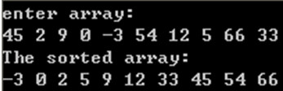
void sort(int array[],int n)
{ int i,j,k,t;
for(i=0;i<n-1;i++)
{ k=i;
for(j=i+1;j<n;j++)
if(array[j]<array[k]) k=j;
t=array[k];
array[k]=array[i];
array[i]=t;
}
}
在sort[i]~sort[9]中，最小数与sort[i]对换

Slide 158
7.7.3多维数组名作函数参数
例7.13 有一个３×４的矩阵，求所有元素中的最大值。
解题思路：先使变量max的初值等于矩阵中第一个元素的值，然后将矩阵中各个元素的值与max相比，每次比较后都把“大者”存放在max中，全部元素比较完后，max 的值就是所有元素的最大值。

Slide 159
不能省略
要与形参数组第二维大小相同
#include <stdio.h>
int main()
{ int max_value(int array[][4]);
int a[3][4]={{1,3,5,7},{2,4,6,8},
{15,17,34,12}};
printf(“Max value is %d\n”,
max_value(a));
return 0;
}
可以省略

Slide 160
要与实参数组第二维大小相同
int max_value(int array[][4])
{ int i,j,max;
max = array[0][0];
for (i=0;i<3;i++)
for(j=0;j<4;j++)
if (array[i][j]>max)
max = array[i][j];
return (max);
}

Slide 161
7.8局部变量和全局变量
7.8.1 局部变量
7.8.2 全局变量

Slide 162
7.8.1 局部变量
定义变量可能有三种情况：
在函数的开头定义
在函数内的复合语句内定义
在函数的外部定义

Slide 163
7.8.1 局部变量
在一个函数内部定义的变量只在本函数范围内有效
在复合语句内定义的变量只在本复合语句范围内有效
在函数内部或复合语句内部定义的变量称为“局部变量”

Slide 164
float f1( int a)
{ int b,c;
……
}
char f2(int x,int y) 
{ int i,j;
……
}
int main( ) 
{ int m,n;
……
return 0;
}
a、b、c仅在此函数内有效
x、y、i、j仅在此函数内有效
m、n仅在此函数内有效

Slide 165
float f1( int a)
{ int b,c;
……
}
char f2(int x,int y) 
{ int i,j;
……
}
int main( ) 
{ int a,b;
……
return 0;
}
类似于不同班同名学生
a、b也仅在此函数内有效

Slide 166
int main ( )
{ int a,b;
……
{ int c;
c=a+b;
……
}
……
}
a、b仅在此复合语句内有效
c仅在此复合语句内有效

Slide 167
7.8.2全局变量
在函数内定义的变量是局部变量，而在函数之外定义的变量称为外部变量
外部变量是全局变量(也称全程变量)
全局变量可以为本文件中其他函数所共用
有效范围为从定义变量的位置开始到本源文件结束

Slide 168
int p=1,q=5
float f1(int a)
{ int b,c; …… }
char c1,c2;
char f2 (int x, int y)
{ int i,j; …… }
int main ( )
{ int m,n;
……
return 0;
}
p、q、c1、c2为全局变量

Slide 169
int p=1,q=5
float f1(int a)
{ int b,c; …… }
char c1,c2;
char f2 (int x, int y)
{ int i,j; …… }
int main ( )
{ int m,n;
……
return 0;
}
p、q的有效范围
c1、c2的有效范围

Slide 170
例7.14 有一个一维数组，内放10个学生成绩，写一个函数，当主函数调用此函数后，能求出平均分、最高分和最低分。
解题思路：调用一个函数可以得到一个函数返回值，现在希望通过函数调用能得到3个结果。可以利用全局变量来达到此目的。

Slide 171
#include <stdio.h>
float Max=0,Min=0;
int main()
{ float average(float array[ ],int n);
float ave,score[10]; int i;
printf("Please enter 10 scores:\n");
for(i=0;i<10;i++)
scanf("%f",&score[i]);
ave=average(score,10);
printf("max=%6.2f\nmin=%6.2f\n
average=%6.2f\n",Max,Min,ave);
return 0;
}

Slide 172



float average(float array[ ],int n)
{ int i; float aver,sum=array[0];
Max=Min=array[0];
for(i=1;i<n;i++)
{ if(array[i]>Max) Max=array[i];
else if(array[i]<Min) Min=array[i];
sum=sum+array[i];
}
aver=sum/n;
return(aver);
}

Slide 173
main
函数
ave score 10 Max Min
average
函数
aver array n Max Min
建议不在必要时不要使用全局变量

Slide 174
例7.15 若外部变量与局部变量同名，分析结果。

Slide 175
#include <stdio.h>
int a=3,b=5;
int main()
{ int max(int a,int b);
int a=8;
printf(“max=%d\n”,max(a,b));
return 0;
}
int max(int a,int b)
{ int c;
c=a>b?a:b;
return(c);
}
b为全部变量
a为局部变量，仅在此函数内有效

Slide 176
#include <stdio.h>
int a=3,b=5;
int main()
{ int max(int a,int b);
int a=8;
printf(“max=%d\n”,max(a,b));
return 0;
}
int max(int a,int b)
{ int c;
c=a>b?a:b;
return(c);
}
a、b为局部变量，仅在此函数内有效

Slide 177
7.9变量的存储方式和生存期
7.9.1动态存储方式与静态存储方式
7.9.2 局部变量的存储类别
7.9.3 全局变量的存储类别
7.9.4 存储类别小结

Slide 178
7.9.1动态存储方式与静态存储方式
从变量的作用域的角度来观察，变量可以分为全局变量和局部变量
从变量值存在的时间(即生存期)观察，变量的存储有两种不同的方式：静态存储方式和动态存储方式
静态存储方式是指在程序运行期间由系统分配固定的存储空间的方式
动态存储方式是在程序运行期间根据需要进行动态的分配存储空间的方式

Slide 179
用户区
程序开始执行时给全局变量分配存储区，程序执行完毕就释放。在程序执行过程中占据固定的存储单元
程序区
静态存储区
动态存储区
全局变量全部存放在静态存储区中
①函数形式参数②函数中定义的没有用关键字static声明的变量③函数调用时的现场保护和返回地址等存放在动态存储区
函数调用开始时分配，函数结束时释放。在程序执行过程中，这种分配和释放是动态的
将数据存放在此区

Slide 180
每一个变量和函数都有两个属性：数据类型和数据的存储类别
数据类型，如整型、浮点型等
存储类别指的是数据在内存中存储的方式(如静态存储和动态存储)
存储类别包括：
自动的、静态的、寄存器的、外部的
根据变量的存储类别，可以知道变量的作用域和生存期

Slide 181
7.9.2 局部变量的存储类别
1.自动变量(auto变量)
局部变量，如果不专门声明存储类别，都是动态地分配存储空间的
调用函数时，系统会给局部变量分配存储空间，调用结束时就自动释放空间。因此这类局部变量称为自动变量
自动变量用关键字auto作存储类别的声明

Slide 182
7.9.2 局部变量的存储类别
int f(int a)
{
auto int b,c=3; 
 ┇
}
可以省略

Slide 183
7.9.2 局部变量的存储类别
2.静态局部变量(static局部变量)
希望函数中的局部变量在函数调用结束后不消失而继续保留原值，即其占用的存储单元不释放，在下一次再调用该函数时，该变量已有值(就是上一次函数调用结束时的值)，这时就应该指定该局部变量为“静态局部变量”，用关键字static进行声明

Slide 184
例7.16 考察静态局部变量的值。
#include <stdio.h>
int main()
{ int f(int);
int a=2,i;
for(i=0;i<3;i++)
printf(“%d\n”,f(a));
return 0;
}
int f(int a)
{ auto int b=0;
static c=3;
b=b+1;
c=c+1;
return(a+b+c);
}
每调用一次，开辟新a和b，但c不是
调用三次

Slide 185
例7.16 考察静态局部变量的值。
#include <stdio.h>
int main()
{ int f(int);
int a=2,i;
for(i=0;i<3;i++)
printf(“%d\n”,f(a));
return 0;
}
int f(int a)
{ auto int b=0;
static c=3;
b=b+1;
c=c+1;
return(a+b+c);
}
b
c
第一次调用开始
0
3

Slide 186
例7.16 考察静态局部变量的值。
#include <stdio.h>
int main()
{ int f(int);
int a=2,i;
for(i=0;i<3;i++)
printf(“%d\n”,f(a));
return 0;
}
int f(int a)
{ auto int b=0;
static c=3;
b=b+1;
c=c+1;
return(a+b+c);
}
b
c
第一次调用期间
0
1
3
4

Slide 187
例7.16 考察静态局部变量的值。
#include <stdio.h>
int main()
{ int f(int);
int a=2,i;
for(i=0;i<3;i++)
printf(“%d\n”,f(a));
return 0;
}
int f(int a)
{ auto int b=0;
static c=3;
b=b+1;
c=c+1;
return(a+b+c);
}
7
b
c
第一次调用结束
1
4

Slide 188
例7.16 考察静态局部变量的值。
#include <stdio.h>
int main()
{ int f(int);
int a=2,i;
for(i=0;i<3;i++)
printf(“%d\n”,f(a));
return 0;
}
int f(int a)
{ auto int b=0;
static c=3;
b=b+1;
c=c+1;
return(a+b+c);
}
b
c
第二次调用开始
0
4

Slide 189
例7.16 考察静态局部变量的值。
#include <stdio.h>
int main()
{ int f(int);
int a=2,i;
for(i=0;i<3;i++)
printf(“%d\n”,f(a));
return 0;
}
int f(int a)
{ auto int b=0;
static c=3;
b=b+1;
c=c+1;
return(a+b+c);
}
b
c
第二次调用期间
0
1
4
5

Slide 190
例7.16 考察静态局部变量的值。
#include <stdio.h>
int main()
{ int f(int);
int a=2,i;
for(i=0;i<3;i++)
printf(“%d\n”,f(a));
return 0;
}
int f(int a)
{ auto int b=0;
static c=3;
b=b+1;
c=c+1;
return(a+b+c);
}
8
b
c
第二次调用结束
1
5

Slide 191
例7.16 考察静态局部变量的值。
#include <stdio.h>
int main()
{ int f(int);
int a=2,i;
for(i=0;i<3;i++)
printf(“%d\n”,f(a));
return 0;
}
int f(int a)
{ auto int b=0;
static c=3;
b=b+1;
c=c+1;
return(a+b+c);
}
b
c
第三次调用开始
0
5

Slide 192
例7.16 考察静态局部变量的值。
#include <stdio.h>
int main()
{ int f(int);
int a=2,i;
for(i=0;i<3;i++)
printf(“%d\n”,f(a));
return 0;
}
int f(int a)
{ auto int b=0;
static c=3;
b=b+1;
c=c+1;
return(a+b+c);
}
b
c
第三次调用期间
0
1
5
6

Slide 193
例7.16 考察静态局部变量的值。
#include <stdio.h>
int main()
{ int f(int);
int a=2,i;
for(i=0;i<3;i++)
printf(“%d\n”,f(a));
return 0;
}
int f(int a)
{ auto int b=0;
static c=3;
b=b+1;
c=c+1;
return(a+b+c);
}
9
b
c
第三次调用结束
1
6

Slide 194

例7.16 考察静态局部变量的值。
#include <stdio.h>
int main()
{ int f(int);
int a=2,i;
for(i=0;i<3;i++)
printf(“%d\n”,f(a));
return 0;
}
int f(int a)
{ auto int b=0;
static c=3;
b=b+1;
c=c+1;
return(a+b+c);
}
c
6
整个程序结束

Slide 195
例7.16 考察静态局部变量的值。
#include <stdio.h>
int main()
{ int f(int);
int a=2,i;
for(i=0;i<3;i++)
printf(“%d\n”,f(a));
return 0;
}
在函数调用时赋初值
int f(int a)
{ auto int b=0;
static c=3;
b=b+1;
c=c+1;
return(a+b+c);
}
在编译时赋初值

Slide 196
例7.16 考察静态局部变量的值。
#include <stdio.h>
int main()
{ int f(int);
int a=2,i;
for(i=0;i<3;i++)
printf(“%d\n”,f(a));
return 0;
}
若不赋初值，不确定
int f(int a)
{ auto int b=0;
static c=3;
b=b+1;
c=c+1;
return(a+b+c);
}
若不赋初值，是0

Slide 197
例7.16 考察静态局部变量的值。
#include <stdio.h>
int main()
{ int f(int);
int a=2,i;
for(i=0;i<3;i++)
printf(“%d\n”,f(a));
return 0;
}
int f(int a)
{ auto int b=0;
static c=3;
b=b+1;
c=c+1;
return(a+b+c);
}
仅在本函数内有效

Slide 198
例7.17 输出1到5的阶乘值。
解题思路：可以编一个函数用来进行连乘，如第1次调用时进行1乘1，第2次调用时再乘以2，第3次调用时再乘以3，依此规律进行下去。

Slide 199

若非必要，不要多用静态局部变量
#include <stdio.h>
int main()
{ int fac(int n);
int i;
for(i=1;i<=5;i++)
printf(“%d!=%d\n”,i,fac(i));
return 0;
}
int fac(int n)
{ static int f=1;
f=f*n;
return(f);
}

Slide 200
3. 寄存器变量(register变量)
一般情况下，变量（包括静态存储方式和动态存储方式）的值是存放在内存中的
寄存器变量允许将局部变量的值放在CPU中的寄存器中
现在的计算机能够识别使用频繁的变量，从而自动地将这些变量放在寄存器中，而不需要程序设计者指定

Slide 201
7.9.3 全局变量的存储类别
全局变量都是存放在静态存储区中的。因此它们的生存期是固定的，存在于程序的整个运行过程
一般来说，外部变量是在函数的外部定义的全局变量，它的作用域是从变量的定义处开始，到本程序文件的末尾。在此作用域内，全局变量可以为程序中各个函数所引用。

Slide 202
1. 在一个文件内扩展外部变量的作用域
外部变量有效的作用范围只限于定义处到本文件结束。
如果用关键字extern对某变量作“外部变量声明”，则可以从“声明”处起，合法地使用该外部变量

Slide 203
例7.18 调用函数，求3个整数中的大者。
解题思路：用extern声明外部变量，扩展外部变量在程序文件中的作用域。

Slide 204
#include <stdio.h>
int main()
{ int max( );
extern int A,B,C;
scanf(“%d %d %d”,&A,&B,&C);
printf("max is %d\n",max());
return 0;
}
int A ,B ,C;
int max( )
{ int m;
m=A>B?A:B;
if (C>m) m=C;
return(m);
}

Slide 205
2. 将外部变量的作用域扩展到其他文件
如果一个程序包含两个文件，在两个文件中都要用到同一个外部变量Num，不能分别在两个文件中各自定义一个外部变量Num
应在任一个文件中定义外部变量Num，而在另一文件中用extern对Num作“外部变量声明”
在编译和连接时，系统会由此知道Num有“外部链接”，可以从别处找到已定义的外部变量Num，并将在另一文件中定义的外部变量num的作用域扩展到本文件

Slide 206
例7.19 给定b的值，输入a和ｍ，求a*b和a^{m}的值。
解题思路：
分别编写两个文件模块，其中文件file1包含主函数，另一个文件file2包含求a^{m}的函数。
在file1文件中定义外部变量A，在file2中用extern声明外部变量A，把A的作用域扩展到file2文件。

Slide 207
文件file1.c：
#include <stdio.h>
int A;
int main()
{ int power(int);
int b=3,c,d,m; scanf("%d,%d",&A,&m);
c=A*b;
printf("%d*%d=%d\n",A,b,c);
d=power(m);
printf("%d**%d=%d\n",A,m,d);
return 0;
}

Slide 208

编译和运行包括多个文件的程序，可参考《C程序设计学习辅导》一书的“C语言上机指南”部分
文件file2.c：
extern A;
int power(int n)
{ int i,y=1;
for(i=1;i<=n;i++)
y*=A;
return(y);
}

Slide 209
3.将外部变量的作用域限制在本文件中
有时在程序设计中希望某些外部变量只限于被本文件引用。这时可以在定义外部变量时加一个static声明。
只能用于本文件
本文件仍然不能用
file2.c
extern A;
void fun (int n)
{ ……
A=A*n;
……
}
file1.c
static int A;
int main ( )
{
……
}

Slide 210
说明:
不要误认为对外部变量加static声明后才采取静态存储方式，而不加static的是采取动态存储
声明局部变量的存储类型和声明全局变量的存储类型的含义是不同的
对于局部变量来说，声明存储类型的作用是指定变量存储的区域以及由此产生的生存期的问题，而对于全局变量来说，声明存储类型的作用是变量作用域的扩展问题

Slide 211
用static 声明一个变量的作用是：
(1) 对局部变量用static声明，把它分配在静态存储区，该变量在整个程序执行期间不释放，其所分配的空间始终存在。
(2) 对全局变量用static声明，则该变量的作用域只限于本文件模块(即被声明的文件中)。

Slide 212
注意：用auto、register、static声明变量时，是在定义变量的基础上加上这些关键字，而不能单独使用。
下面用法不对：
int a; 
static a;
编译时会被认为“重新定义”。

Slide 213
7.9.4 存储类别小结
静态局部整型变量或静态外部整型变量
对一个数据的定义，需要指定两种属性：
数据类型和存储类别，分别使用两个关键字
例如：
static int a; 
auto char c; 
register int d;
可以用extern声明已定义的外部变量
例如： extern b;
自动变量，在函数内定义
寄存器变量，在函数内定义
将已定义的外部变量b的作用域扩展至此

Slide 214
（1）从作用域角度分，有局部变量和全局变量。它们采用的存储类别如下：
自动变量
局部变量
静态局部变量
寄存器变量
按作用域角度分
静态外部变量
全局变量
外部变量
形式参数可以定义为自动变量或寄存器变量

Slide 215
（2）从变量存在的时间区分,有动态存储和静态存储两种类型。静态存储是程序整个运行时间都存在,而动态存储则是在调用函数时临时分配单元
自动变量
动态存储
寄存器变量
形式参数
按生存期分
静态局部变量
静态存储
静态外部变量
外部变量

Slide 216
（3）从变量值存放的位置来区分,可分为:
静态局部变量
内存中静态存储区
静态外部变量
按变量值存放的位置分
外部变量
内存中动态存储区
自动变量和形式参数
CPU中的寄存器
寄存器变量

Slide 217
(４) 关于作用域和生存期的概念
对一个变量的属性可以从两个方面分析：
作用域：如果一个变量在某个文件或函数范围内是有效的，就称该范围为该变量的作用域
生存期：如果一个变量值在某一时刻是存在的，则认为这一时刻属于该变量的生存期
作用域是从空间的角度，生存期是从时间的角度
二者有联系但不是同一回事

Slide 218
文件file1.c
int a;
int main( )
{ …f2( );…f1( );… }
void f1( )
{ auto int b;
… f2( );
…
}
void f2( )
{ static int c;
……
}
a的作用域
b的作用域
c的作用域

Slide 219
程序执行过程
main
f2
main
f1
f2
f1
main
a生存期
b生存期
c生存期

Slide 220
各种类型变量的作用域和存在性的情况
变量存储类别 | 函 数 内 |  | 函 数 外
 | 作用域 | 存在性 | 作用域 | 存在性
自动变量和寄存器变量 | ∨ | ∨ | ╳ | ╳
静态局部变量 | ∨ | ∨ | ╳ | ∨
静态外部变量 | ∨ | ∨ | ∨(只限本文件) | ∨
外部变量 | ∨ | ∨ | ∨ | ∨

Slide 221
(5) static对局部变量和全局变量的作用不同
局部变量使变量由动态存储方式改变为静态存储方式
全局变量使变量局部化(局部于本文件)，但仍为静态存储方式
从作用域角度看，凡有static声明的，其作用域都是局限的，或者是局限于本函数内(静态局部变量)，或者局限于本文件内(静态外部变量)

Slide 222
例题
分析下列程序的输出结果及程序中出现的变量#include<stdio.h> void main()
{
int sum=0;
for(register int i=1;i<=10;i++)
{
sum+=i;
int j=5;
sum+=j;
}
printf(“sum=%d,i=%d\n”,sum,i);
}
;
//自动类变量和寄存器类变量定义或说明后没有默认值
j
?
//自动变量和寄存器变量的作用域和生存期一致
输出结果：
sum=105,i=11
变量分析：sum和j是自动类的int型变量，
i是寄存器类的int型变量。各作用域如图所示。

Slide 223
分析下列程序的输出结果，并说明各变量的存储类。
#include<stdio.h>
int fun(int);
void main()
{
int a=3;
static int b;
b+=fun(a);
printf(“a=%d,b=%d\n”,a,b);
b+=fun(a);
printf(“a=%d,b=%d\n”,a,b);
}
static int a;
int fun(int x)
{
static int b=5;
b+=a++;
printf(“a=%d,b=%d\n”,a,b);
return b+x;
}
//自动变量a
//静态局部变量b，默认值为0
//静态变量的作用域与生存期不一致
//静态外部变量a，默认值为0
//静态局部变量b

Slide 224
分析下列程序的输出结果，并说明各变量的存储类。
#include<stdio.h>
int fun(int);
void main()
{
int a=3;
static int b;
b+=fun(a);
printf(“a=%d,b=%d\n”,a,b);
b+=fun(a);
printf(“a=%d,b=%d\n”,a,b);
}
static int a;
int fun(int x)
{
static int b=5;
b+=a++;
printf(“a=%d,b=%d\n”,a,b);
return b+x;
}
//自动变量a
//静态局部变量b，默认值为0
//静态变量的作用域与生存期不一致
//静态外部变量a，默认值为0
输出结果：
a=1,b=5
a=3,b=8
a=2,b=6
a=3,b=17
//静态局部变量b

Slide 225
分析下列程序的输出结果及程序中各变量的存储类。
#include<stdio.h>
void main() {
extern int a;
int fun(int);
int y=fun(a);
printf(“%d\n”,y);
}
int a=5;
int fun(int x)
{
int b=6;
return(a+b)*x;
}
//外部变量的初始化只能在定义时进行，
//不能在说明时进行，且具有默认值
=2;
//外部变量a定义在后，引用在前，必须说明
a=2;
//外部变量的作用域和生存期一致
//外部变量的说明可以多次，但定义只有一次
//引用前已定义，外部变量可以不必说明
输出结果：
16
输出结果：
55
可见，虽然外部变量增加了函数间数据传递的渠道，
但也会降低程序的可读性和函数的可移植性 。

Slide 226
7.10 关于变量的声明和定义
一般为了叙述方便，把建立存储空间的变量声明称定义，而把不需要建立存储空间的声明称为声明
在函数中出现的对变量的声明(除了用extern声明的以外)都是定义
在函数中对其他函数的声明不是函数的定义

Slide 227
7.11 内部函数和外部函数
7.11.1 内部函数
7.11.2 外部函数

Slide 228
7.11.1 内部函数
如果一个函数只能被本文件中其他函数所调用，它称为内部函数。
在定义内部函数时，在函数名和函数类型的前面加static，即:
static 类型名 函数名(形参表)

Slide 229
7.11.1 内部函数
内部函数又称静态函数，因为它是用static声明的
通常把只能由本文件使用的函数和外部变量放在文件的开头，前面都冠以static使之局部化，其他文件不能引用
提高了程序的可靠性

Slide 230
7.11.2 外部函数
如果在定义函数时，在函数首部的最左端加关键字extern，则此函数是外部函数，可供其他文件调用。
如函数首部可以为
extern int fun (int a, int b)
如果在定义函数时省略extern，则默认为外部函数

Slide 231
例7.20 有一个字符串，内有若干个字符，今输入一个字符，要求程序将字符串中该字符删去。用外部函数实现。
解题思路：
分别定义3个函数用来输入字符串、删除字符、输出字符串
按题目要求把以上3个函数分别放在3个文件中。main函数在另一文件中，main函数调用以上3个函数，实现题目的要求

Slide 232
删除空格的思路
非空
非空
非空
空
非空
结束
非空
非空
空
非空
非空
1
2
i=0
4
10
5
6
7
8
3
9
I |  | a | m |  | h | a | p | p | y | \0 | ……
I
I |  | a | m |  | h | a | p | p | y | \0 | ……
a
m
h
a
p
p
y
\0
j=0
1
2
3
4
5
6
7
8
\0

Slide 233
file1（文件1）
#include <stdio.h>
int main()
{ extern void enter_string(char str[]);
extern void delete_string(char str[],
char ch);
extern void print_string(char str[]);
char c,str[80];
enter_string(str);
scanf(“%c”,&c);
delete_string(str,c);
print_string(str);
return 0;
}
声明在本函数中将要调用的已在其他文件中定义的3个函数

Slide 234
void enter_string(char str[80])
{ gets(str); }
void delete_string(char str[],char ch)
{ int i,j;
for(i=j=0;str[i]!='\0';i++)
if(str[i]!=ch) str[j++]=str[i];
str[j]='\0';
}
void print_string(char str[])
{ printf("%s\n",str); }
file2（文件2）
file3（文件3）
file4（文件4）

